Slide 1




月光如流水一般，静静地泻在这一片叶子和花上。薄薄的青雾浮起在荷塘里。叶子和花仿佛牛乳中洗过一样；又像笼着轻纱的梦。虽然是满月，天上却有一层淡淡的云，所以不能朗照。——朱自清《荷塘月色》

Slide 2
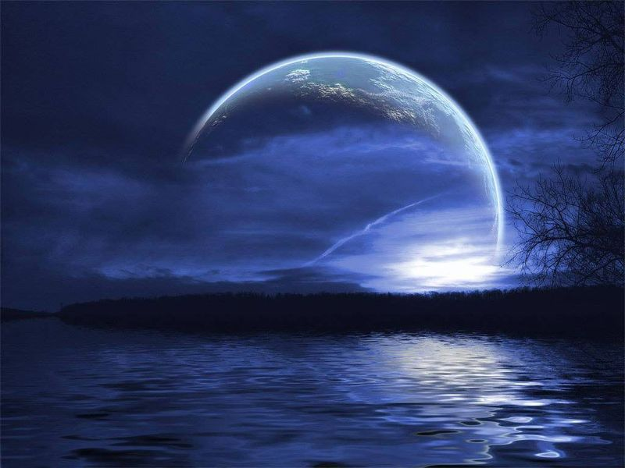
月亮正从水天相接的地方升起来。微光粼粼的海面上，霎时间洒遍了银光。月亮越升越高，穿过一缕一缕轻纱似的微云。忽然，海面上刮起了大风，卷起了巨浪。被月光照得雪亮的浪花，一个连一个朝着岸边涌过来。
——《月光曲》

Slide 3
月光如流水一般，静静地泻在这一片叶子和花上。薄薄的青雾浮起在荷塘里。叶子和花仿佛牛乳中洗过一样；又像笼着轻纱的梦。 虽然是满月，天上却有一层淡的云，所以不能朗照。
——朱自清： 《荷塘月色》
月亮正从水天相接的地方升起来。微波粼粼的海面上，霎时间洒遍了银光。月亮越升越高，穿过一缕一缕轻纱似的微云。忽然，海面上刮起了大风，卷起了巨浪。被月光照得雪亮的浪花，一个连一个朝着岸边涌过来……
——《月光曲》

Slide 4
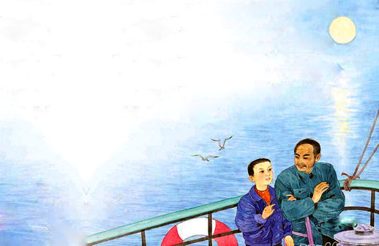
望月
自读课文，要求：
1、正确、较流利地朗读课文。
2、边读边思：课文围绕“望月”分别写了哪些方面的内容？
自读课文，要求：
1、正确、较流利地朗读课文。
2、边读边思：课文围绕“望月”分别写了哪些方面的内容？
自读课文，要求：
1、正确、较流利地朗读课文。
2、边读边思：课文围绕“望月”分别写了哪些方面的内容？
自读课文，要求：
1、正确、较流利地朗读课文。
2、边读边思：课文围绕“望月”分别写了哪些方面的内容？
自读课文，要求：
1、正确、较流利地朗读课文。
2、边读边思：课文围绕“望月”分别写了哪些方面的内容？
自读课文，要求：
1、正确、较流利地朗读课文。
2、边读边思：课文围绕“望月”分别写了哪些方面的内容？
自读课文，要求：
1、正确、较流利地朗读课文。
2、边读边思：课文围绕“望月”分别写了哪些方面的内容？
执教：河口小学 陈爱华

Slide 5
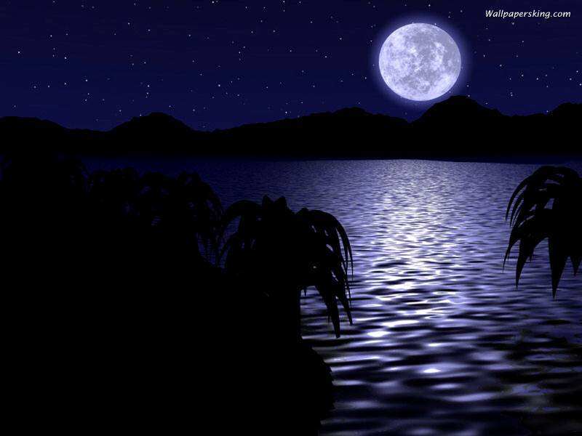
月亮出来了，安详地吐洒着它的清辉。月光洒落在长江里，江面被照亮了，流动的江水中，有千点万点晶莹闪烁的光斑在跳动。江两岸，芦荡、树林和山峰的黑色剪影，在江天交界处隐隐约约地伸展着，起伏着。月光为它们镀上了一层银色的花边……

Slide 6
月亮出来了， 。月光洒落在长江里，江面 ，
流动的江水中， 。江两岸，芦荡、树林和山峰的黑色剪影， 。月光为它们 ……

Slide 7
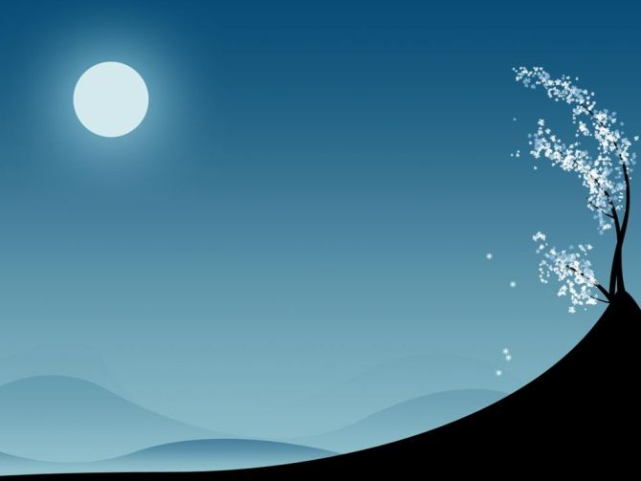
请同学们自由读3-13小节，合作学习
1.划出描写月亮的诗句，想想诗句体现了诗人的什么情感，并读出韵味。
2.同桌表演对诗。
3.小组积累描写月亮的诗句，小组长记载，准备诵诗PK赛。

Slide 8

品读诗中之月
“小时不识月，
呼作白玉盘。”
“床前明月光，
疑是地上霜。”
“月落乌啼霜满天，
江枫渔火对愁眠。”
“明月几时有，
把酒问青天。”
“野旷天低树，
江清月近人。”
“峨眉山月半轮秋，
影入平羌江水流。”
…………

Slide 9

比赛规则：
1、两组轮流说一句有关月亮的诗句，可以是书上的也可以是自己积累的，不能重复。
2、哪一组接不上来，则对方获胜。

Slide 10
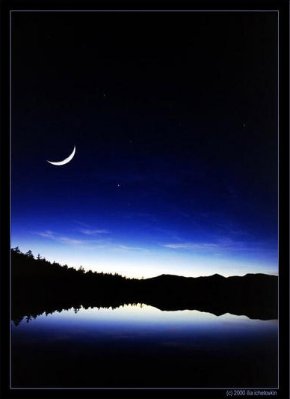
诗，和月光一起，沐浴着我们，使我们沉醉在清幽旷远的气氛中。

Slide 11
学习提示：
1、用“~~~~~~”划出小外甥想像月亮的语句。
2、用“_____”划出描写小外甥神情动作的词语。
3、朗读这些语句，想象小外甥给你留下了什么印象？

Slide 12
像眼睛，天的眼睛。
这是明亮的眼睛。它很喜欢看我们的大地，所以每一次闭上了，又忍不住偷偷睁开，每个月都要圆圆地睁大一次……
月亮困了，睁不开眼睛了。

Slide 13
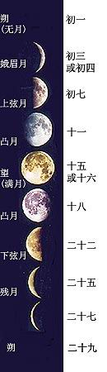
“像眼睛，天的眼睛。”

Slide 14
这是明亮的眼睛。它很喜欢看我们的大地，所以每一次闭上了，又忍不住偷偷睁开，每个月都要圆圆地睁大一次……

Slide 15
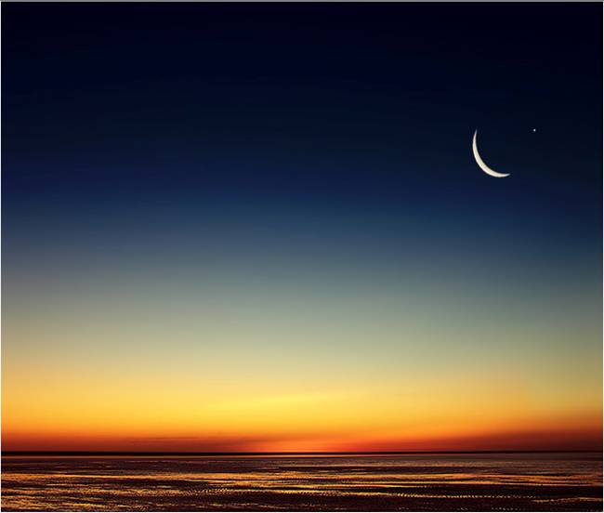
这是
明亮的眼睛
它很喜欢
看我们的大地
所以
每一次 闭上了
又忍不住
偷偷睁开
每个月都要
圆圆的
睁大一次
……

Slide 16
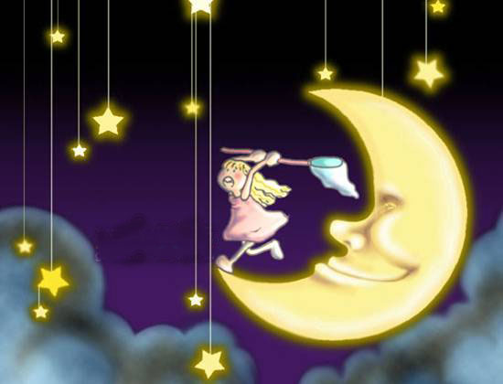
我和月亮去捞鱼
月亮走，我也走，
我跟月亮是朋友。
月亮去捞鱼，
我去提笆篓，
打到鱼来吃，
骨头喂花狗。

Slide 17
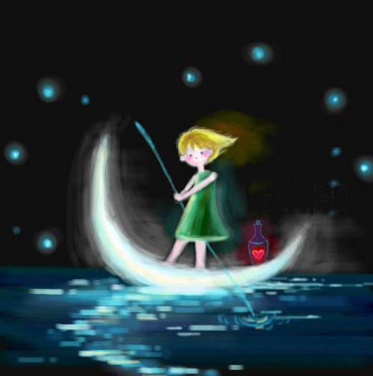
洗月亮
海水清，海水凉，
捧起海水洗月亮。
月亮没有穿衣裳，
拉块云彩忙遮上。
羞羞羞，脏脏脏，
谁家洗澡穿衣裳？

Slide 18
望月
世界上最美的是月亮 ,
比月亮更美的是你。
月亮在天上，
你在地上 。
就象你在天涯 ，
我在海角 。

Slide 19
小白船
(朝鲜童谣)
蓝蓝的天空银河里
有只小白船
船上有颗桂花树
白兔在游玩
桨儿桨儿看不见
船上也没帆
飘呀飘呀飘向西天
渡过那条银河水
走向云彩国
走过那个云彩国
再向哪儿去？
在那遥远的地方
闪着金光
晨星是灯塔
照呀照得亮

Slide 20
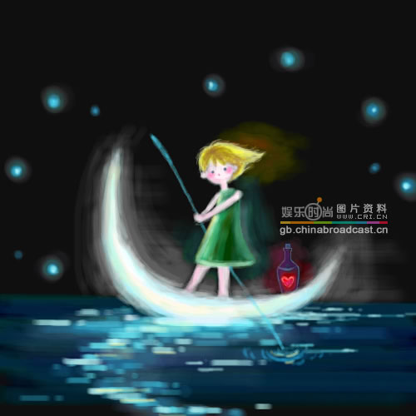

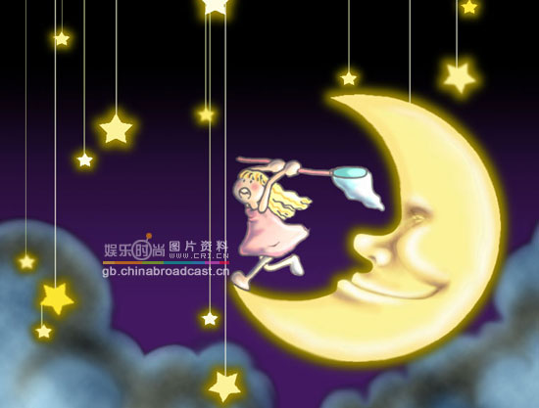
小外甥说，月亮是天的眼睛；冰心奶奶说，月亮是静美的母亲，在她的怀里，梦也香甜；巴金爷爷说，月亮是一面镜子，映出世间的悲欢离合。在你的眼里，月亮像什么？
让我们也插上幻想的翅膀，静静地写一写。

Slide 21
请发挥你的想象也来写一写你眼中的月亮吧！
我久久地凝视着月亮消失的地方，轻轻地展开了幻想的翅膀…...

